Slide 1
Томилова Виктория Александровна, учитель русского языка и литературы МОУ «СОШ №2 г.о.Стрежевой»

Slide 2
«Современные методы и приёмы в работе с детьми- инофонами на уроках русского языка»

Slide 3
Школьный курс в Российских школах

Slide 4
ПРОБЛЕМЫ ДЕТЕЙ-ИНОФОНОВ

Slide 5
МЕТОДЫ И ПРИЁМЫ ИСПОЛЬЗУЕМЫЕ В РАБОТЕ
Словесные | Наглядные | Игровые | Практические
- повторение - беседа - вопрос - объяснение - обсуждение | - наблюдение - рассматривание иллюстраций -привлечение внимания действием | - игры (дидактические, сюжетно-ролевые) - создание игровой проблемной ситуации | - постановка задач - выполнение задания - индивидуальная работа - подведение итогов - анализ работы

Slide 6
МЕТОДИЧЕСКИЕ ПРИЕМЫ
Лексическая работа
Упражнения для развития артикуляционной базы
Проигрование ситуативных ситуаций, инсценировка...
Подвижные игры, песни…
Ориентация на успех

Slide 7
Прием 1. Пополняем лексический запас

Slide 9
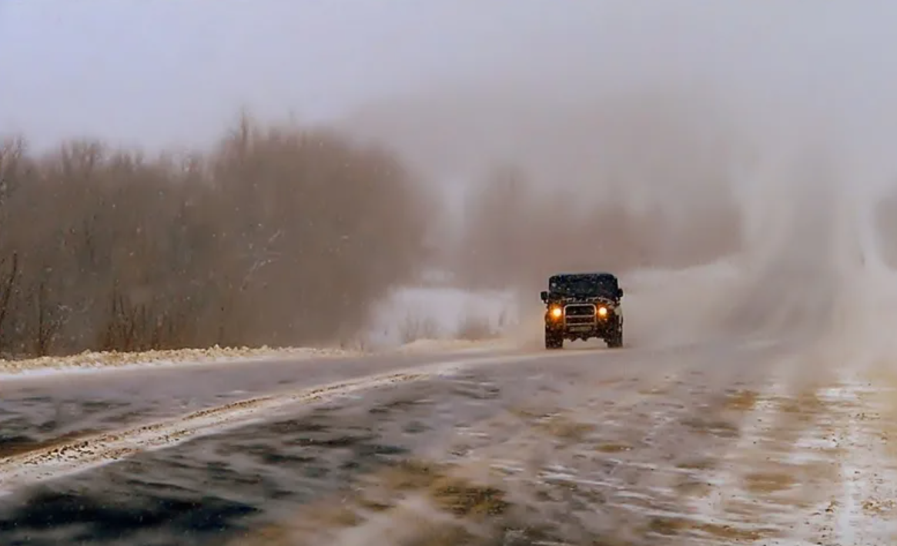
ПОЗЁМКА

Slide 12
Скороговорки в картинках

Slide 13
СКОРОГОВОРКИ
САШЕ ДАЛИ КАШУ, А МАШЕ ПРОСТОКВАШУ.
ДАЛИ ВМЕСТЕ С ПРОСТОКВАШЕЙ КАШИ ГАЛЕ НАШЕЙ.
НА СТОЛЕ ДЫМИТСЯ КАША, ГДЕ БОЛЬШАЯ ЛОЖКА НАША?
БУДЕМ С КАШЕЙ МЫ ДРУЖИТЬ, ЛЕТ ДО СТА МЫ БУДЕМ ЖИТЬ.

Slide 14
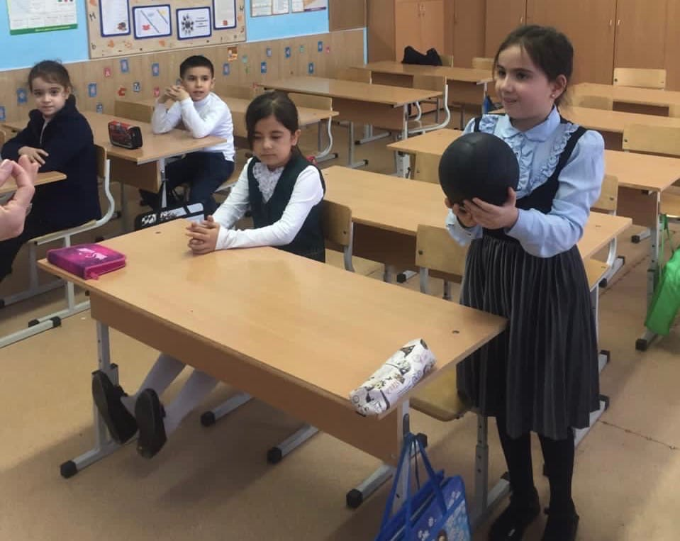

Slide 15
СЛОВАРНАЯ РАБОТА
СЛОВООБРАЗОВАТЕЛЬНЫЕ УПРАЖНЕНИЯ
СОСТАВЛЕНИЕ ТЕМАТИЧЕСКИХ ГРУПП СЛОВ
ВКЛЮЧЕНИЕ СЛОВА В СЛОВОСОЧЕТАНИЕ
ВВЕДЕНИЯ СЛОВА В ТЕКСТ
ПОДБОР СИНОНИМОВ ИЛИ АНТОНИМОВ
ОБРАЩЕНИЕ К ЭТИМОЛОГИИ СЛОВА

Slide 16
СЛОВАРНАЯ РАБОТА

Slide 17
ПРИЁМ 2. ЗВУКОПОДРАЖАТЕЛЬНЫЕ СЛОВА

Slide 18
ПРИЕМ 3. ПРОИГРЫВАНИЕ КОММУНИКАТИВНЫХ СИТУАЦИЙ

Slide 19
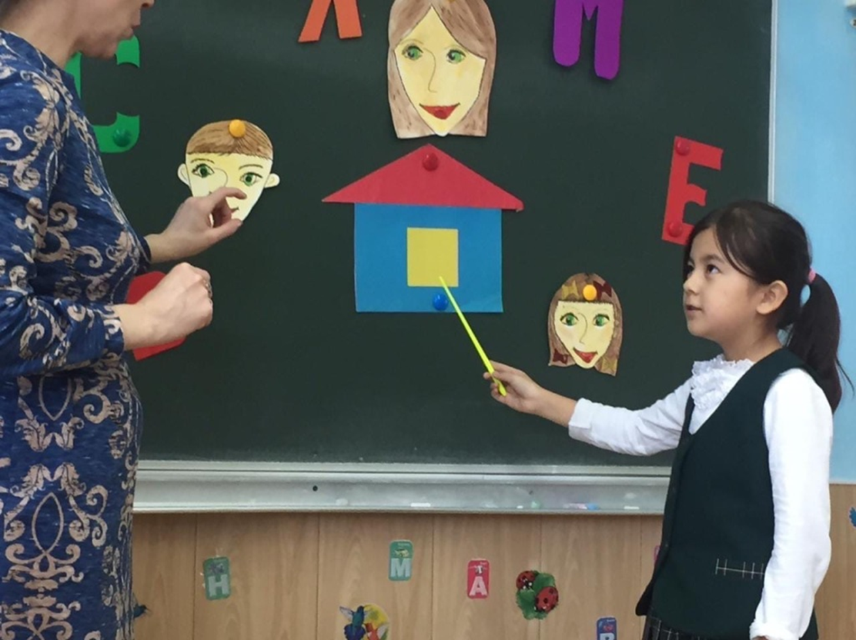

Slide 21
Формы работы с инофонами
Коллективная форма работы. Достоинство этой формы работы состоит в том, что она значительно увеличивает объём речевой деятельности на уроках
Работа в парах позволяет исправлять речевые ошибки учеников путём составления диалога по заданной ситуации. Ребята оказывают друг другу помощь в правильном и чётком произношении неродной речи

Slide 23
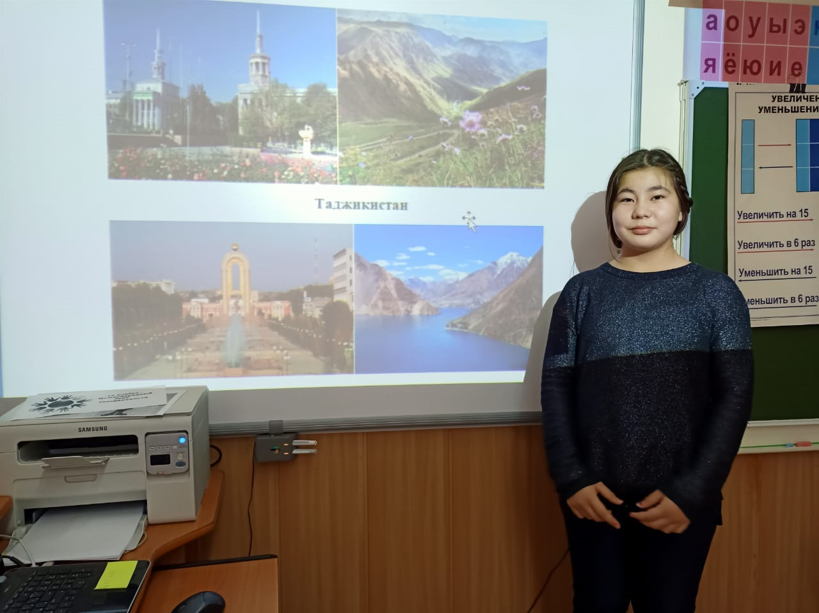
ПРИЕМ 4. ОРИЕНТАЦИЯ НА УСПЕХ

Slide 25
СПАСИБО ЗА ВНИМАНИЕ!

